Slide 1
NEMIROFF
VODKA

Slide 2
Vodka jako alkoholický nápoj
Marketingové tendence na trhu lihovin
Marketing Nemiroff Ukrainian Vodka Company

Slide 3
Vodka
Vodka je druh alkoholického nápoje obsahující obvykle 35–70 % alkoholu (nejčastější je 40%).
Pojmenování pochází ze slovanského slova pro vodu - “vodit, '” “razvodit '” (“водить”, “разводить”), “ředit s vodou.”
Vyrábí se z obilí, případně z brambor
Polská varianta: Ukrajinská varianta:
Gorzałka (hořká) Okowita (aqua vitae – živá voda)

Slide 4
Prvé zmínky o alkoholové fermentaci pocházejí z Mezopotámie
Číňané 1 - 2 tisíce let př.n.l.
Do Evropy se znalosti o destilaci dostávají kolem 11. - 12. století našeho letopočtu přes Španělsko
Na území dnešní České republiky byla postavena první vinopalna za vlády Václava IV.
První lihovary vznikaly již v 16. století.

Slide 5
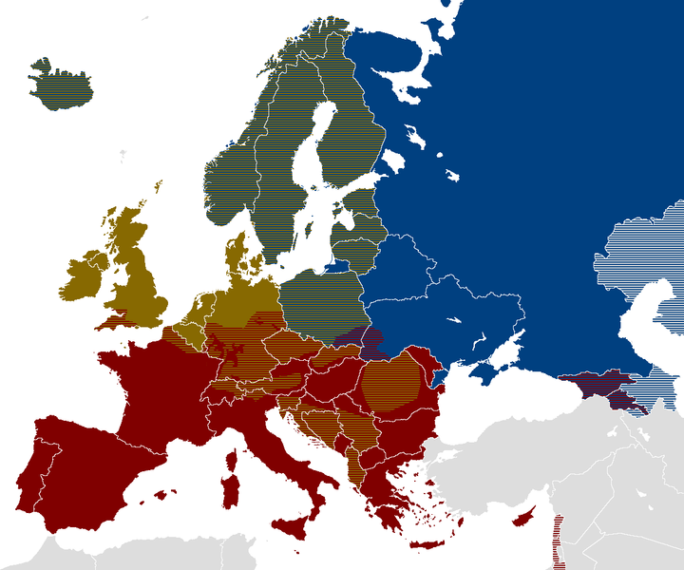

Slide 6
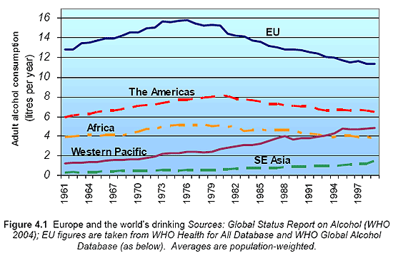

Slide 7
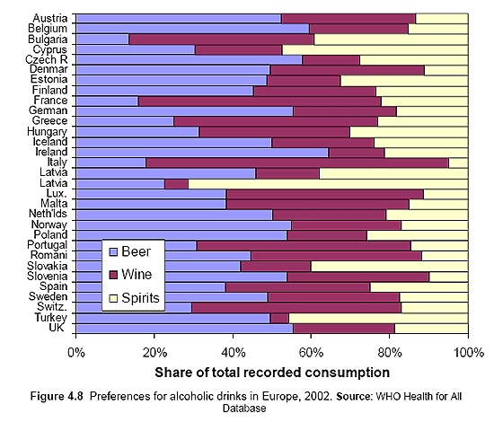

Slide 8
Marketing
Zapojení vodky do národní kultury
http://www.youtube.com/watch?v=HUvX50OAOJM&feature=related
http://www.youtube.com/watch?v=FWsl87Wevuc
TV reklama
http://www.youtube.com/watch?v=rRPyvS1TPKQ&feature=related
http://www.youtube.com/watch?v=6O-BZhcuzG8&feature=related
http://www.youtube.com/watch?v=GlwPVM-Rtos&feature=related
Product placement

Slide 9
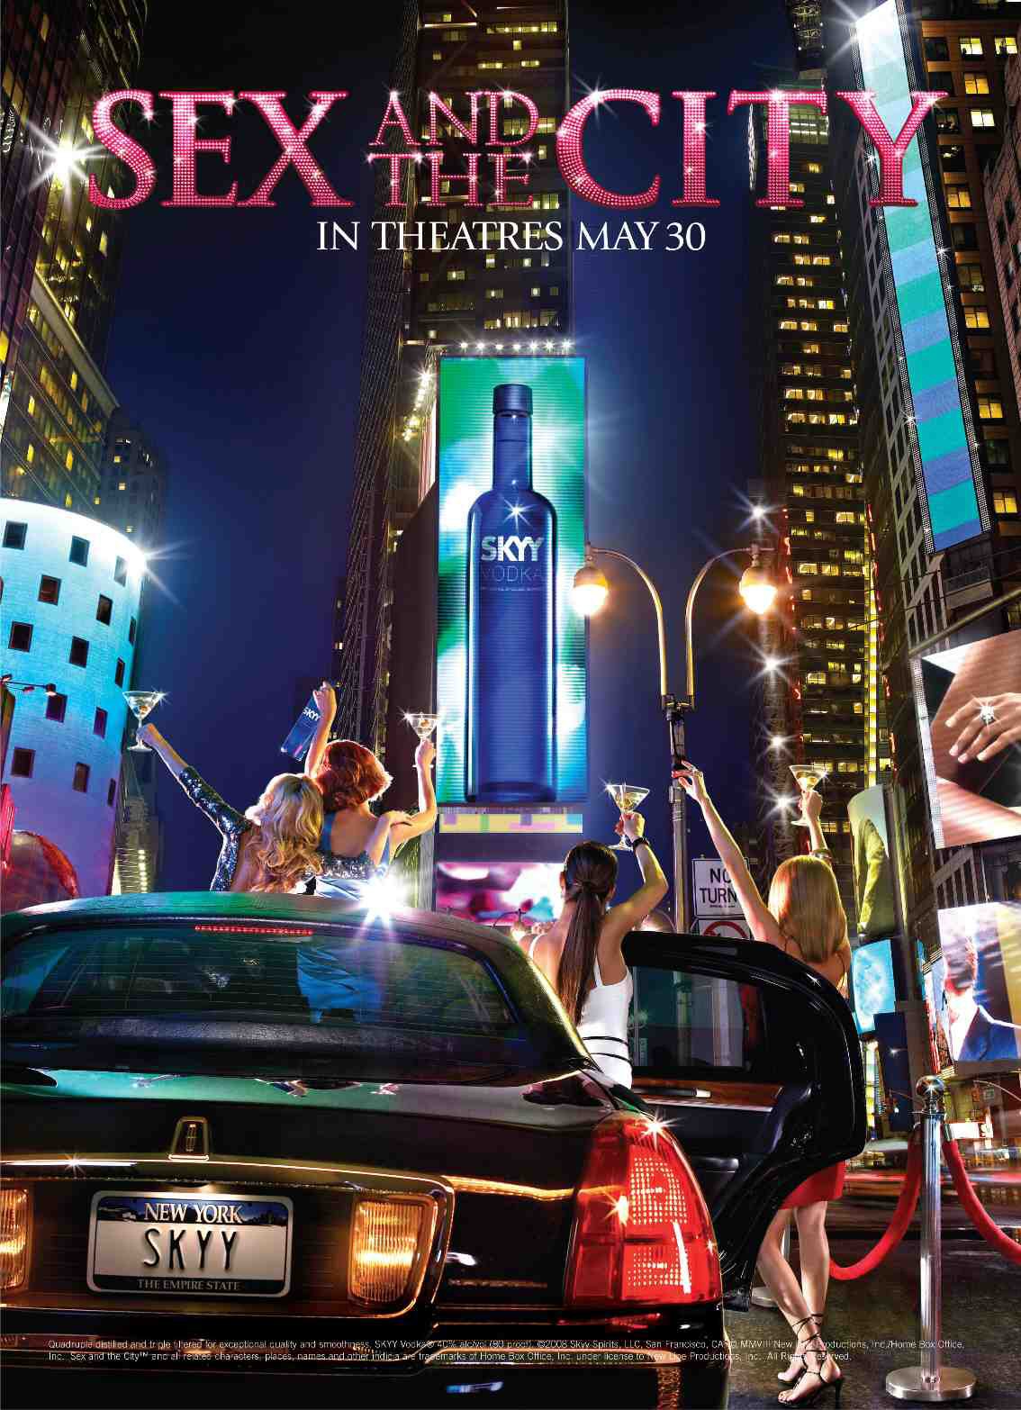

Slide 10
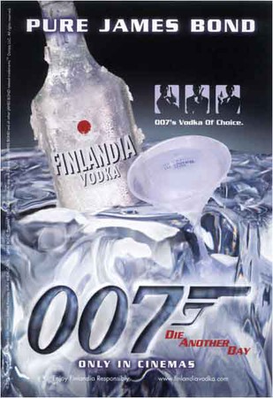

Slide 11
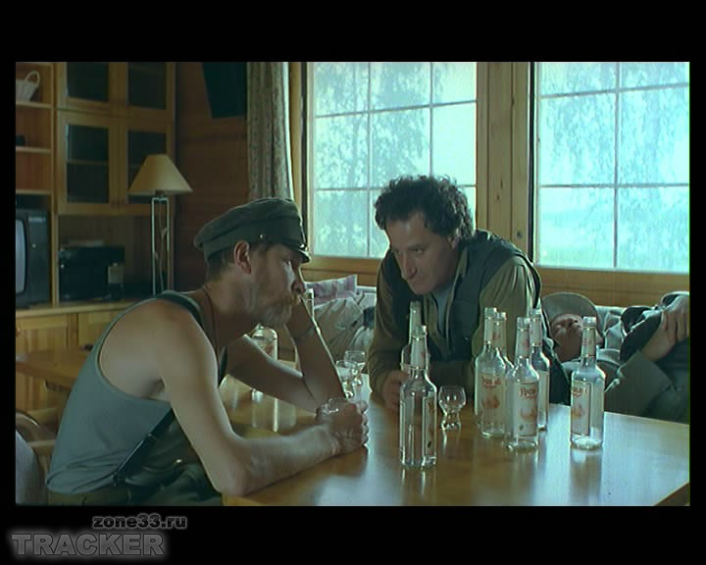

Slide 12
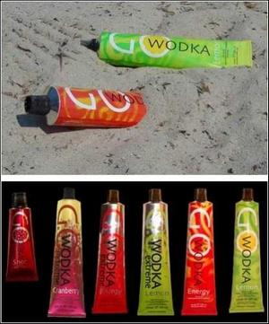
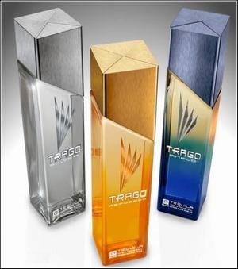
2. Obal

Slide 13
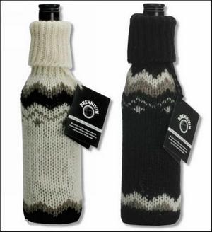
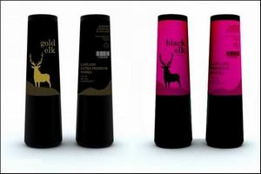
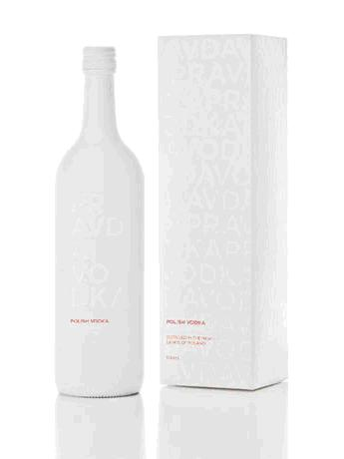
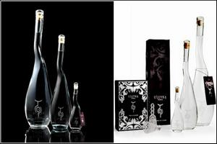

Slide 14
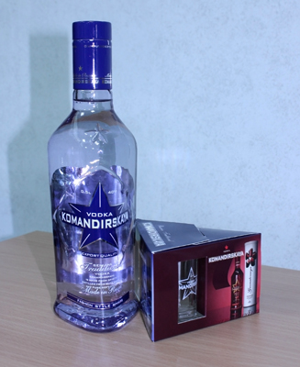
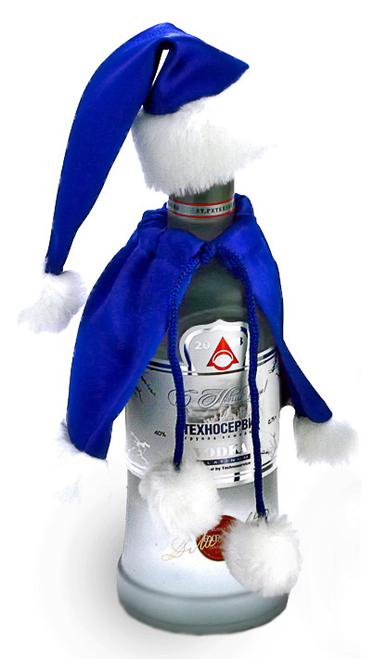
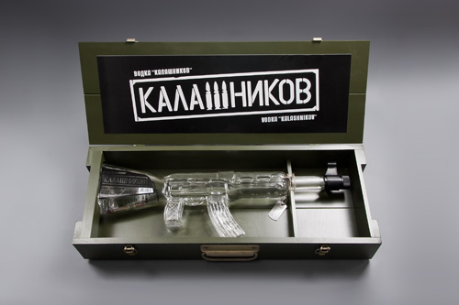
Obal + suvenýr

Slide 15
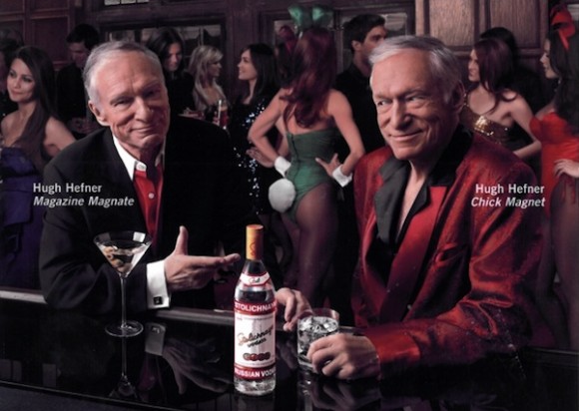
3. Celebrity

Slide 16
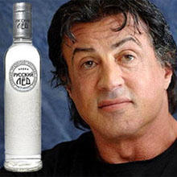
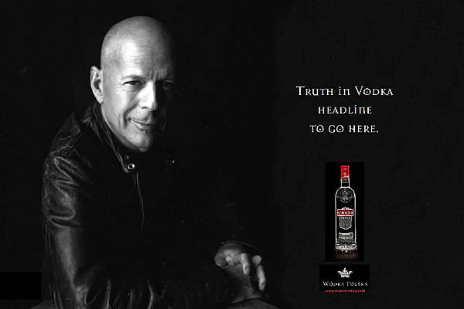


Slide 17
4. Internet
Webové stranky – koktejly, zakázaná reklama, video, foto, hudba, zpravodajství a td.
Facebook (Lion Nathan Australia, Finlandia, Belvedere Vodka, Grey Goose Vodka, Vodka Glacial, SOBIESKI VODKA POLAND a jiné)
On-line hry a aplikace (Finlandia Vodka World Tour Quiz, Eristoff Snowbombing Guide, Velkopopovický kozel , Guinness, Marmara)

Slide 18
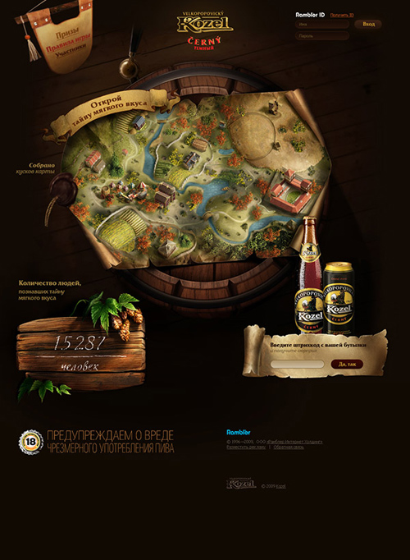
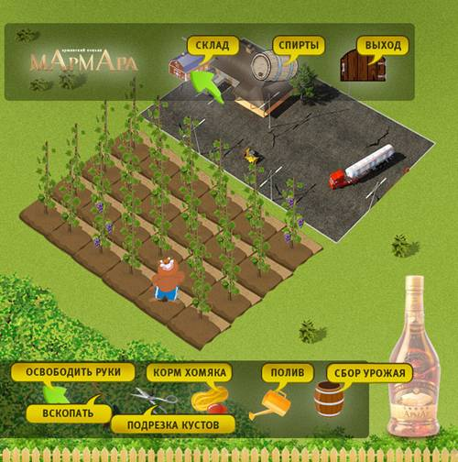
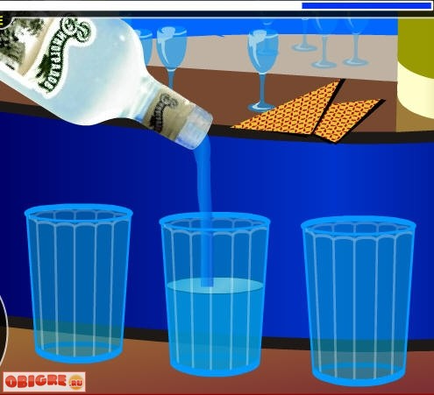

Slide 19
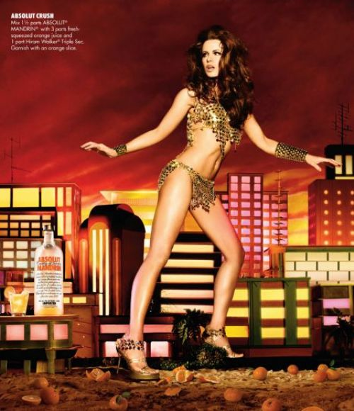
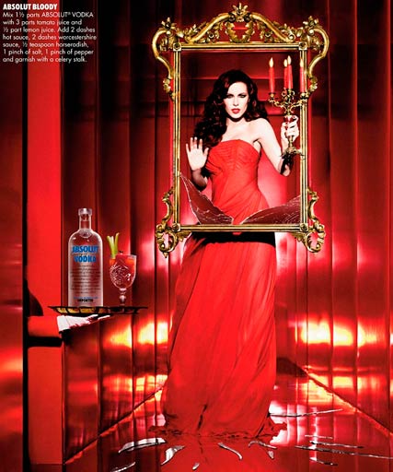
Tisk – noviny, časopisy

Slide 20
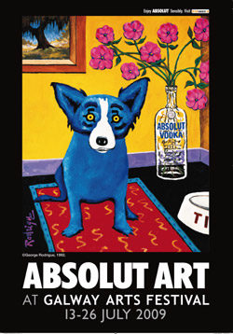
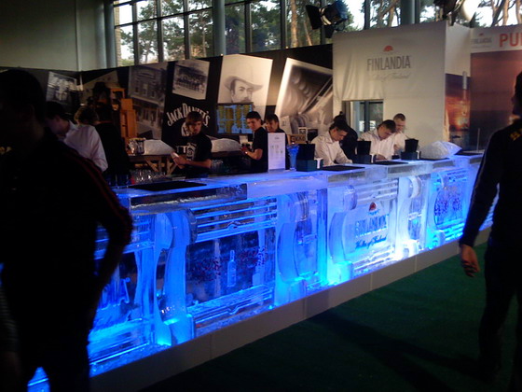
6. Provedení festivalů a různých akcí

Slide 21
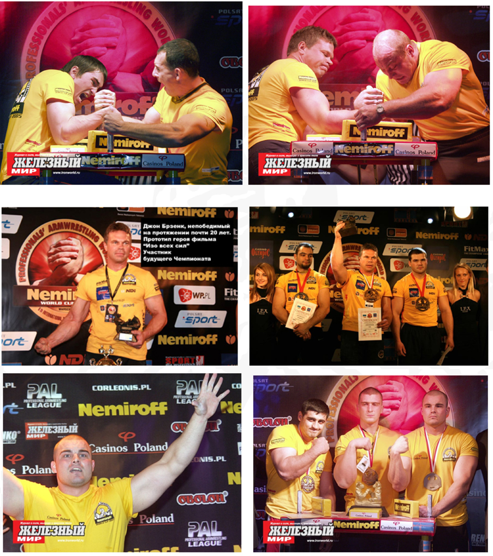

Slide 22
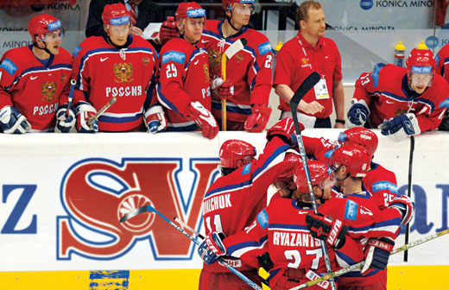
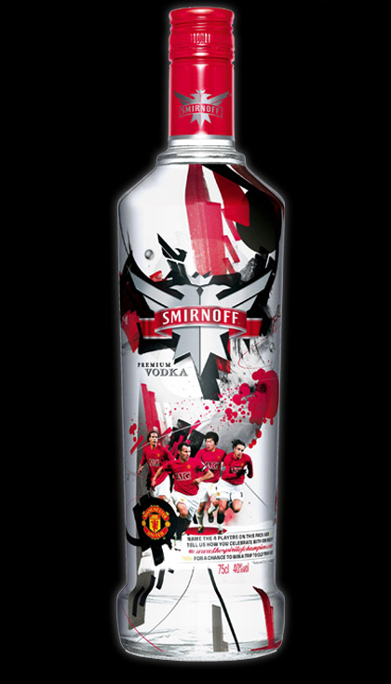
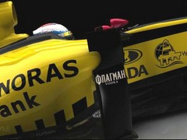

Slide 23
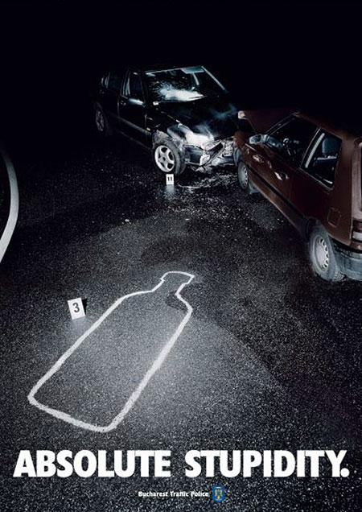
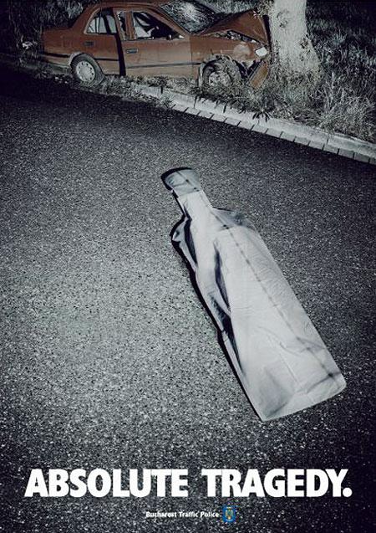
Sponzorování antialkoholní a sociální reklamy
http://www.youtube.com/watch?v=wEs8VrznFl8&feature=related

Slide 24
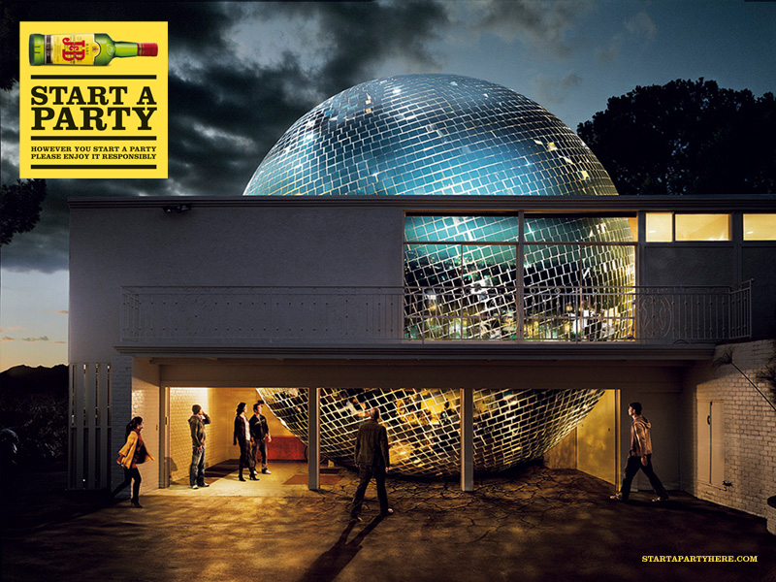

Slide 25
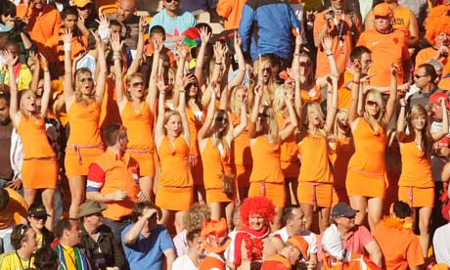
8. Ambush marketing (parazitování)
Ambush marketing je označován také jako škodný, příživnický, popř. neférový marketing . Vyskytuje všude tam, kde se podnikající subjekt pomocí jakékoliv reklamy identifikuje se sportovní akcí, která má jednoho nebo více oficiálních sponzorů. Oficiální sponzoři si zaplatili práva na reklamu, která tímto oficiálně získali, zatímco ten, kdo upřednostňuje ambush marketing toto neudělal a mohl by být označován jako příživník.
Buzz marketing

Slide 26

Marketing vodky Nemiroff
V dnešní době je Nemiroff Ukrainian Vodka Company vedoucí společností mezi legálními výrobky lihovin na Ukrajině. Nemiroff je zároveň unikátní značka vyvážející své výrobky do více než 50 zemí světa. A konečně, Nemiroff je mezinárodní značka, která poprvé v historii Mezinárodního klubu milionářů (Velká Británie) byla dva roky po sobě (podle výsledků v letech 2003 a 2004) vyhlášena Mezinárodní nejrychleji rostoucí značkou alkoholu, s mírou růstu 42 % a 45 %

Slide 27
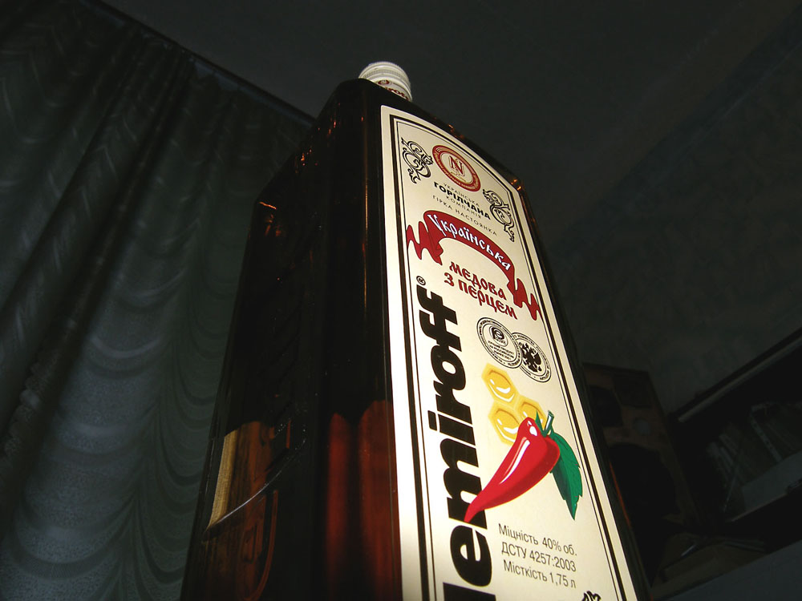
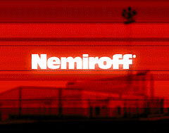
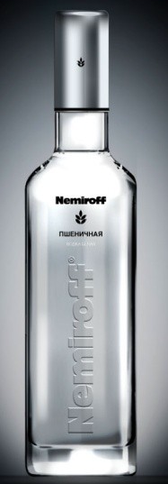
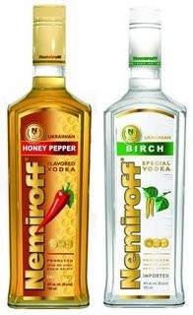
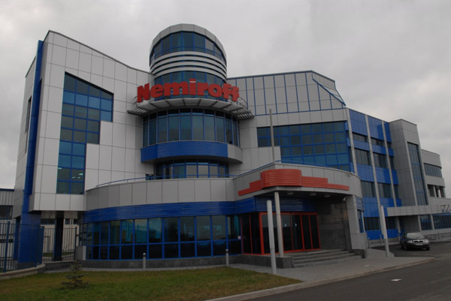

Slide 28
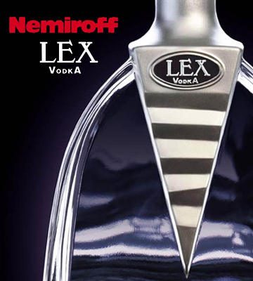
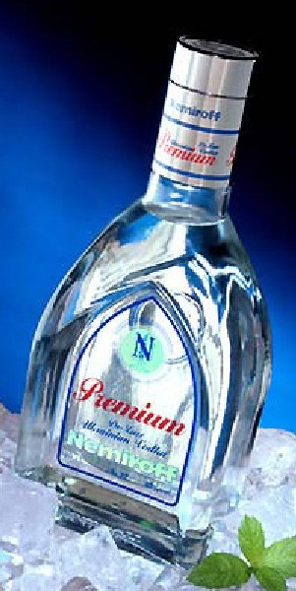
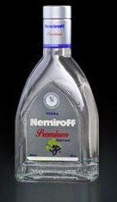
Produkty
Nemiroff LEX
Nemiroff Premium
Nemiroff Premium Lime
Nemiroff Premium Currant

Slide 29
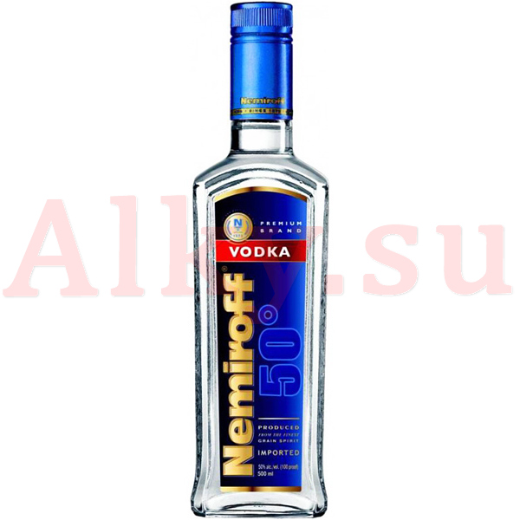
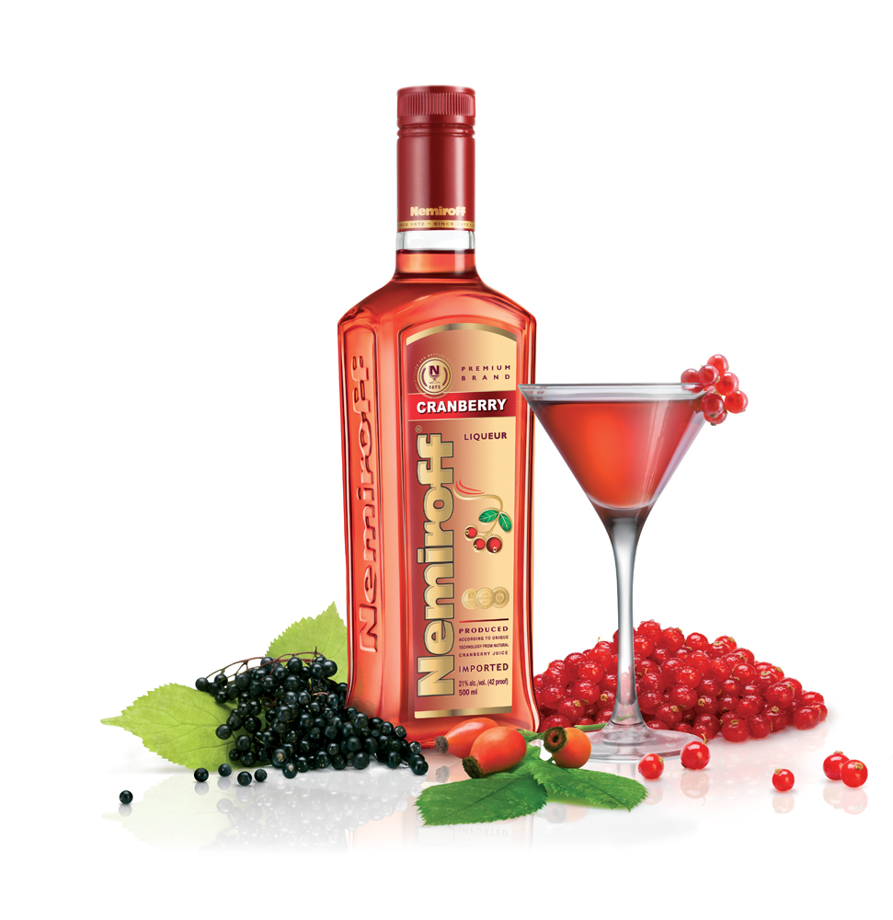
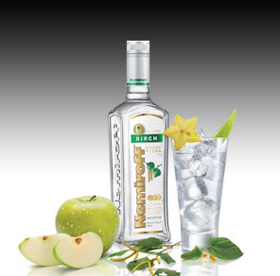
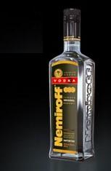
Nemiroff Micna 50 °
Nemiroff Light
Nemiroff Original
Nemiroff Wheat
Nemiroff Birch special
Nemiroff Cranbery

Slide 30
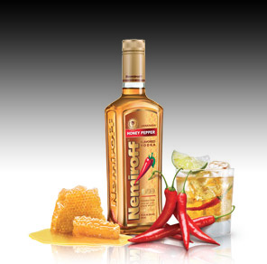
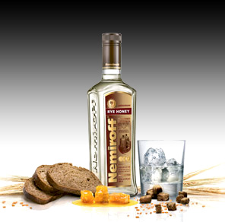
11. Nemiroff Honey Papper
12. Nemiroff Rye Honey
13. Nemiroff Delikat
...

Slide 31
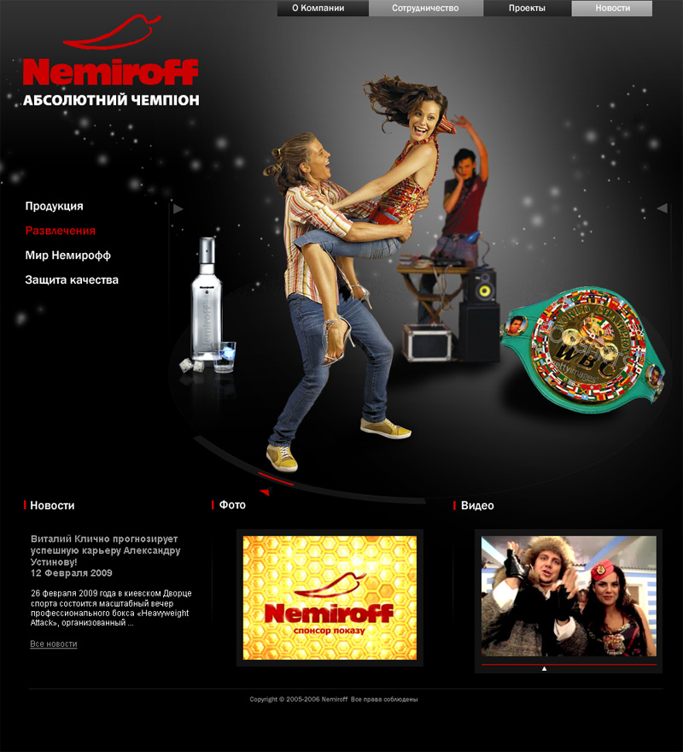
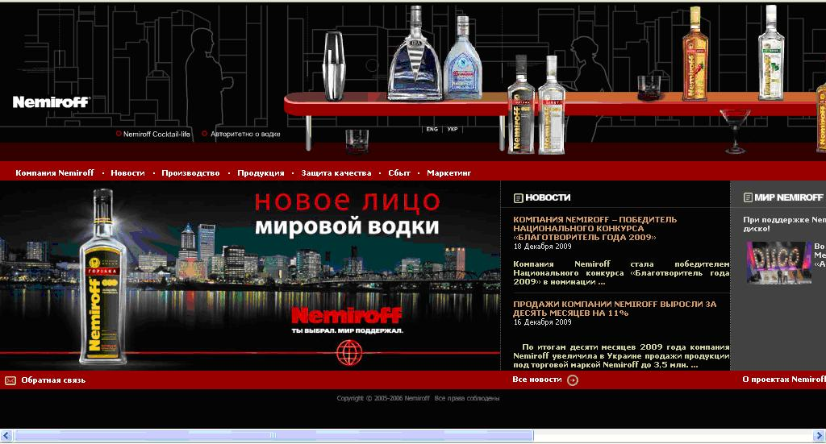
Internet
http://www.nemiroff.cz/
http://www.nemiroff.ua/

Slide 32
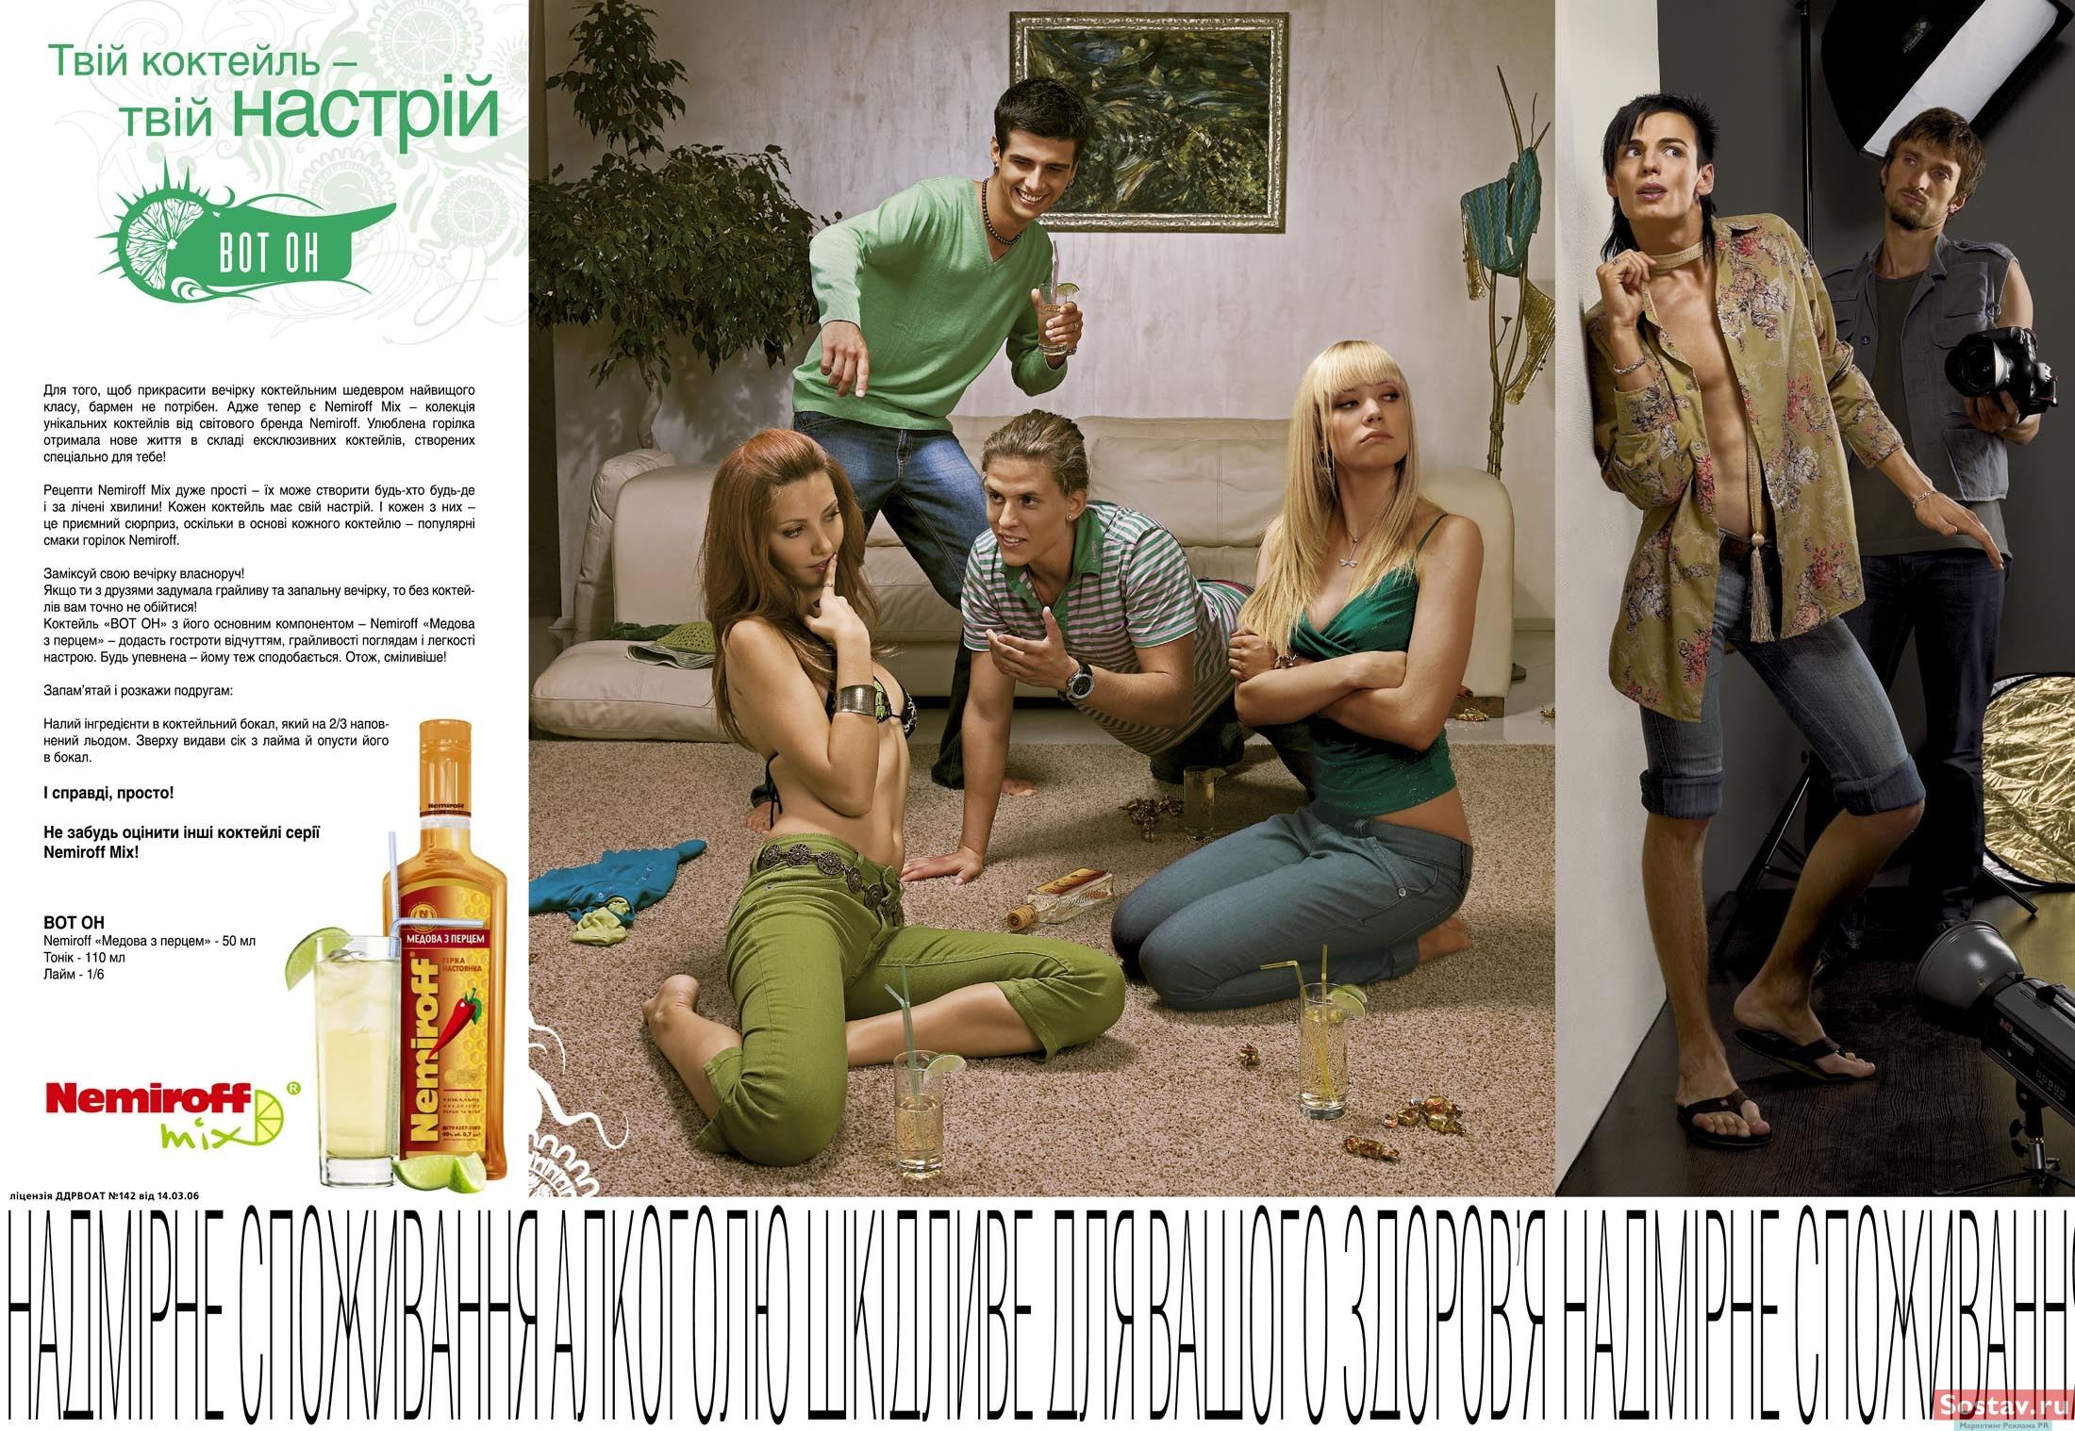
Tisk

Slide 33
Na vnějších trzích využívá služby distributorů.
Zaprvé společnost má zájem o největší trhy – ruský polský, americký.
Ve státech s velkou konkurenci obchodní a marketingové politiky jsou zaměřeny na slovanské zákazníky a imigranty z bývalého SSSR.

Slide 34




Celebrity
Lady Gaga
http://www.youtube.com/watch?feature=iv&v=qrO4YZeyl0I&annotation_id=annotation_441534
Bratří Kličkovi
Playboy
Eurovision

Slide 35






Slide 36



Sponzorování sportovních šampionátů

Slide 37



Charita

Slide 38
TV Reklama
http://www.youtube.com/watch?v=iySx-rFJa9E&feature=related
http://www.youtube.com/watch?v=l-A4cAA3hV8&feature=related
http://www.youtube.com/watch?v=sCsZo63-ZsE&feature=related

Slide 39
Zdroje
www.nemiroff.ua
www.nemiroff.cz
www.absolut.com
www.google.com/images
http://eso.vscht.cz/cache_data/1174/www.vscht.cz/kch/kestazeni/sylaby/liho.pdf
http://mep.zverina.cz/314/cz/normal/alkohol-v-evropske-unii-prednaska-jaroslava-zveriny-na-seminari-potravinarske-komory-cr-v-praze-8-12-2006/
http://pr-club.com/PR_Lib/PR_Rabots.shtml#a123
http://marmara-game.ru/game.html
http://www.dalee.ru/portfolio/kozel.html

Slide 40
  Děkuji za pozornost
  Na zdraví ☺

